Slide 1
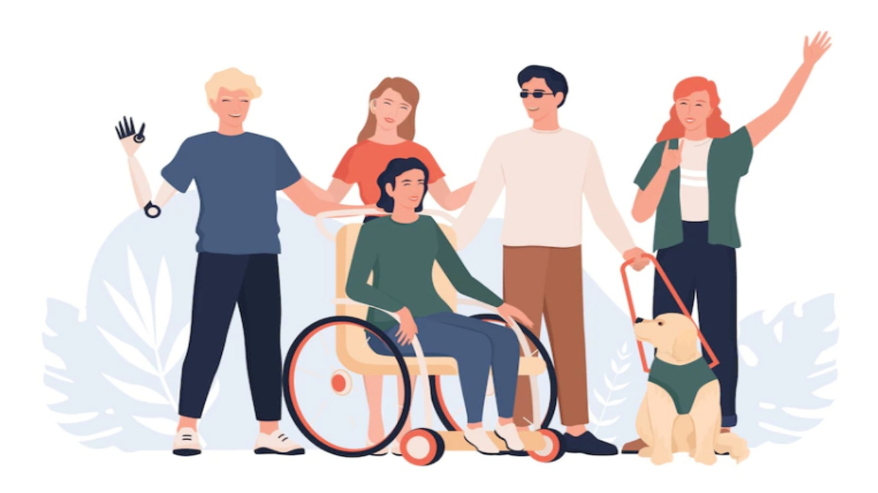

Прокуратура
Тюменской области
Прокуратура
Уватского района
Прокуратура
Тюменской области
Прокуратура
Уватского района
Как получить технические средства реабилитации

Slide 2
Технические средства реабилитации - устройства, содержащие технические решения, в том числе специальные, используемые для компенсации или устранения стойких ограничений жизнедеятельности инвалида.
ИПРА инвалида
Уведомление о постановке на учет по обеспечению ТСР
Если ТСР, рекомендованное ИПРА, не может быть предоставлено, либо приобретено самостоятельно, полагается компенсация в размере его стоимости, но не более стоимости аналогичного ТСР.
Решение о выплате компенсации принимается в течение 15 дней со дня получения заявления на основании заключения медико-технической экспертизы.
После чего, производится выплата компенсации путем почтового перевода или перечисления денежных средств на банковский счет.
Заявление и документы в Фонд пенсионного и социального страхования
При наличии действующего государственного контракта на обеспечение ТСР
При отсутствии действующего государственного контракта на обеспечение ТСР
Лично, почтой, единый портал гос. услуг, МФЦ
Срок рассмотрения заявления - 15 дней
(паллиативная медицинская помощь – 7 дней)
направление на получение либо изготовление технического средства
*в случае необходимости проезда инвалида (ветерана) к месту нахождения организации, в которую выдано направление - специальный талон и (или) именное направление на получение бесплатных проездных документов
документы, в 7-дневный срок с даты заключения государственного контракта,
* извещение о проведении закупки соответствующего технического средства (изделия) должно быть размещено уполномоченным органом в единой информационной системе в сфере закупок не позднее 30 календарных дней со дня подачи заявления
В случае нарушения Ваших прав, сообщите об этом в прокуратуру
Уватского района
8(34561) 2-80-40

